Slide 1


MAD 03 DOLOR LUMINARIA
SISTEMA INTELIGENTE DE ALUMBRADO
JOSÉ LUIS UTRERA HÉCTOR SABATER DANIEL ROSELL
JOSÉ JAVIER CASADO MIGUEL ÁNGEL ADORNA ADRIÁN PACHECO

Slide 2
https://youtu.be/sBBjgOlI5Ro

Slide 3



Slide 4



Slide 5
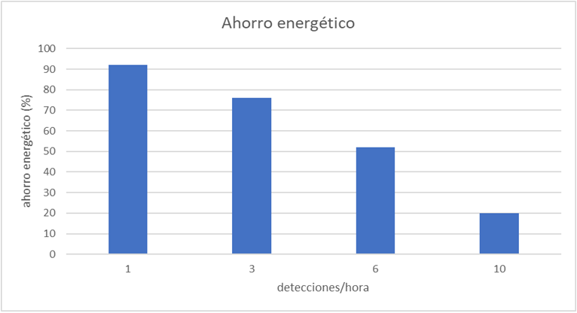
gráfico

Slide 6
Gracias por su atención

